Slide 1
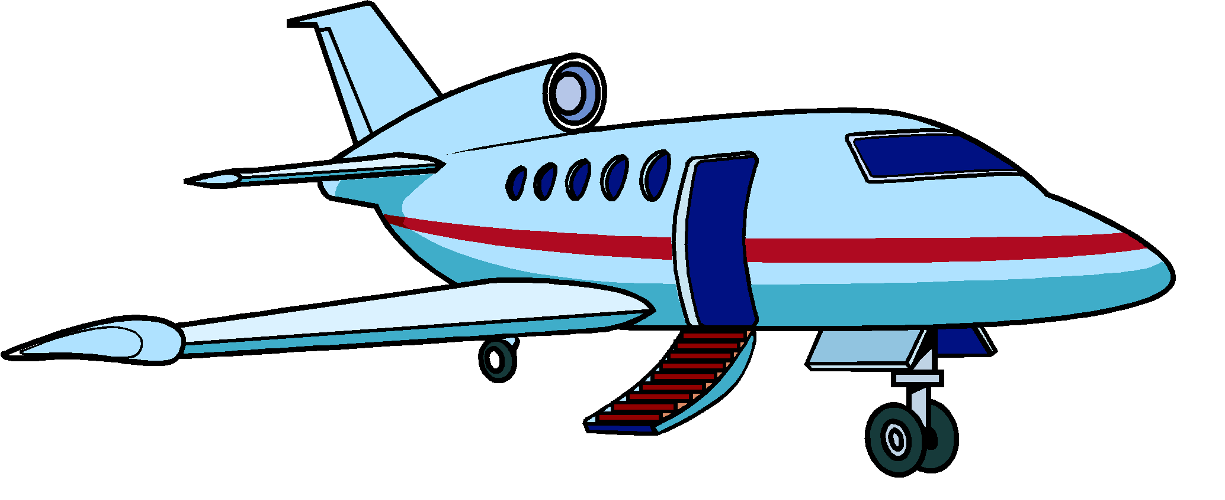
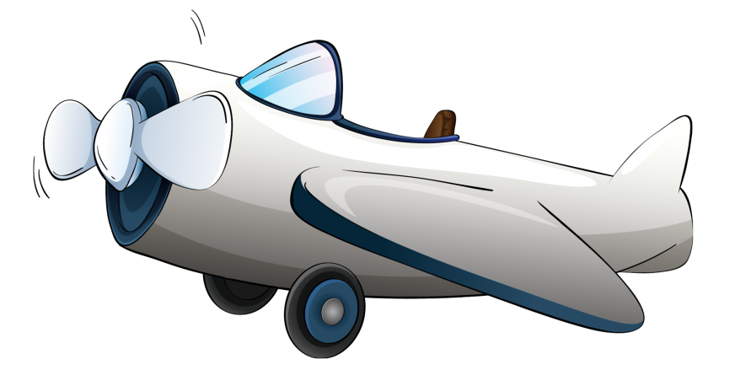
Кубок ТРИЗ -Саммита – 2022/2023
Категория 11–14 лет
Номинация«Исследования»
Задание 2
2020

Slide 2
Участники: Лушин Михаил Владимирович, Теркин Артём Александрович
Руководитель: Стешкина Светлана Георгиевна
Региональный представитель: Сосновская Ольга Олеговна
Россия, Пензенская область, Кузнецкий район, с.НИКОЛЬСКОЕ; 89674473353
Категория: 12 лет Филиал МБОУ СОШ с. Посёлки- ООШ с.Никольское
6 класс
Номинация «Исследования»

Slide 3
Задание 2.
Одна из проблем, с которой сталкиваются пассажиры в аэропорту – это долгая процедура регистрации пассажира на рейс и багажа. Несмотря на тщательно организованные и проведенные процедуры регистрации, все еще не редки случаи путаницы пассажирами рейсов или опоздания зарегистрированных пассажиров на свой рейс. Еще чаще происходят недоразумения с багажом – он теряется, доставляется не по месту назначения, повреждается в процессе доставки и т.д

Slide 4
Почему аэровокзалы переполнены?
Всякий, кто летал на самолетах в начале 2000-ых знает — прежде, чем отправиться в полет пассажиру приходилось стоять в долгих очередях, чтобы пройти паспортный и таможенный контроль, зарегистрировать билеты и сдать багаж. Все это занимало уйму времени. Но к сегодняшнему дню благодаря автоматике, мощным компьютерам и электронным системам распознавания вся проверка будет занимает считанные минуты. Пассажирам не приходится приезжать в аэропорт задолго до рейса и томиться в ожидании. Но так далеко не везде, только в наиболее крупных аэропортах.

Slide 5
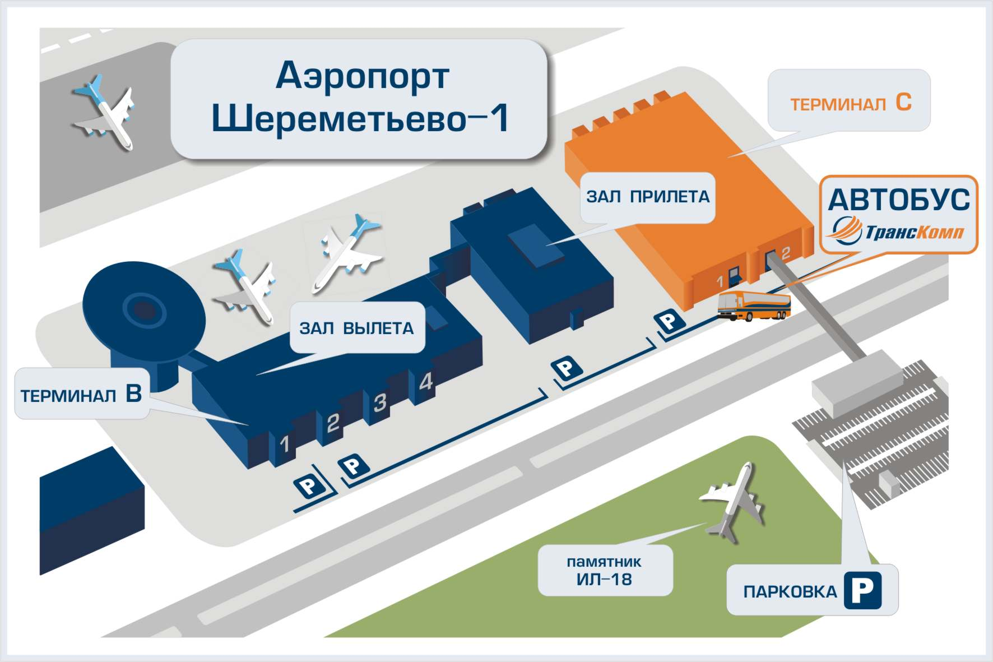

Slide 6
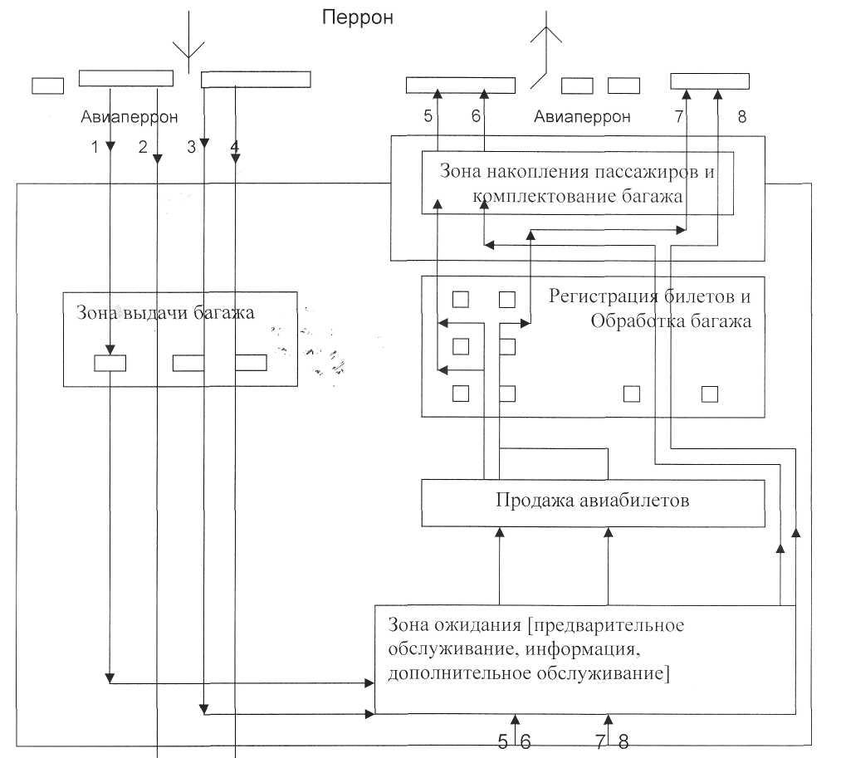

Slide 7
Как сориентироваться в аэропорту по- старому…
Какие процедуры пассажиры проходят в аэропорту? Все авиакомпании имеют единую систему для организации вылета пассажиров в аэропортах, а именно:
прибытие в аэропорт и прохождение досмотра при входе в здание аэропорта;
регистрация на рейс и выдача посадочного талона;
прохождение паспортного, визового, таможенного и других видов контроля;
прохождение специального досмотра перед входом в зону посадки;
•начало посадки пассажиров и выход на посадку через телетрап или автобус;
посадка в самолет.

Slide 8
Терминал по - старому…
аэропорт может иметь несколько терминалов и зон вылета/прилета с разными дорогами и транспортом между ними. По прибытию в аэропорт лучше сразу определить, из какого терминала назначен вылет вашего рейса и как к нему добраться, так как иногда между разними терминалами расстояние может быть в несколько километров. Номер терминала написан в маршрутной квитанции и на указателях при въезде в аэропорт.

Slide 9
Регистрация по - старому …
Как правило, время начала регистрации в аэропорту за 3-2 часа до вылета, а окончания за 1 час — 40 минут. Но всегда следует прийти заранее. Во-первых, очереди в аэропорту могут образоваться где угодно и в любое время. Во-вторых, чтобы избежать такого понятия как перепродажа, когда не все пассажиры, кто купил билет, помещаются на рейс и вынуждены лететь следующим. Как только вы вошли в здание аэропорта, найдите нужный номер рейса на большом табло вылета рейсов. Там будет написано фактическое время вылета рейса, «counter» — номер стойки регистрации, куда нужно пройти, и время начала посадки в самолет.
Регистрация может быть разбита по секторам, например, A, B, C и т.д., но направление к ним всегда показано на указателях. Стойки обычно еще разделены на эконом- и бизнес-класс. Не забудьте сверить номер рейса с номером, указанным над стойкой регистрации.
Сотрудник аэропорта на стойке регистрации после предъявления паспорта выдаст посадочный талон, на котором написан номер выхода на посадку, время ее окончания и уже определенный номер места в самолете. Маршрутную квитанцию показывать не обязательно. Также в момент регистрации взвесят багаж и ручную кладь, наклеят бирку на чемодан и на посадочный талон. Если обнаружится перевес, придется идти в кассу для оплаты. Не забудьте сразу поинтересоваться всеми нюансами перелета, особенно, если вы следуете с пересадками.

Slide 10
Как изменялась систем регистрации и распределения пассажиров на рейс
1973 год - аэропорту Мемфиса (США) создана первая в мире система распределения багажа -багаж и иные грузы распределялись с помощью системы транспортеров.
с 1970 по 2000 годы. Для увеличения пропускной способности аэропортов создаются аэроузлы или авиационные хабы. Такие аэропорты стали интегрироваться с железными и шоссейными дорогами, пассажирские терминалы превращаются в торговые центры.
Создаются до с 2000 года и по настоящее время. В настоящее время преобладает концепция создания аэропорта как делового центра региона, города и даже страны. Аэропорт представляет собой город с отличной развитой транспортной инфраструктурой, офисами, деловыми центрами, зонами отдыха, парками, скверами, т.е. аэропорт является не просто транспортно-пересадочным узлом, но также деловым и региональным центром, привлекающим не только пользователей транспортных услуг, но и жителей окружающей территории, использующих его инфраструктуру для реализации потребностей в бизнесе, досуге, отдыхе.полнительные взлётно- посадочные полосы. реактивный эскалатор.
Когда размеры средних аэропортов выросли в несколько раз, то проблемой стала огромная толпа народа, а такие же очереди перед терминалами. И тогда были сконструированы эскалаторы, которые бы крепились сразу к автобусам.

Slide 11
В скором будущем…
Паспортный и таможенный контроль
Паспортный контроль, проверка багажа и личных вещей пассажира будет проводиться одновременно и за считанные секунды. Достаточно лишь пройти через специальные ворота, оснащенные электронной системой сканирования и распознавания.

Slide 12
В скором будущем… Посадка на рейс
Как правило посадка на рейс начинается за 40 минут и заканчивается за 20 минут до вылета. Контролировать время поможет специальный браслет -датчик.
Чтобы найти свой выход на посадку, ориентируйтесь по указателям в датчике сразу после входа в зону посадки и по схеме аэропорта. Он сможет так же напомнить , что номер выхода на посадку, который указан на виртуальном посадочном талоне, может измениться.
На выходе нужно будет предъявить браслет, с которого выйдет информация о том , есть ли у вас виза для страны пребывания. После стойки выхода через телетрап или космо-автобус вы попадаете в самолет.

Slide 13
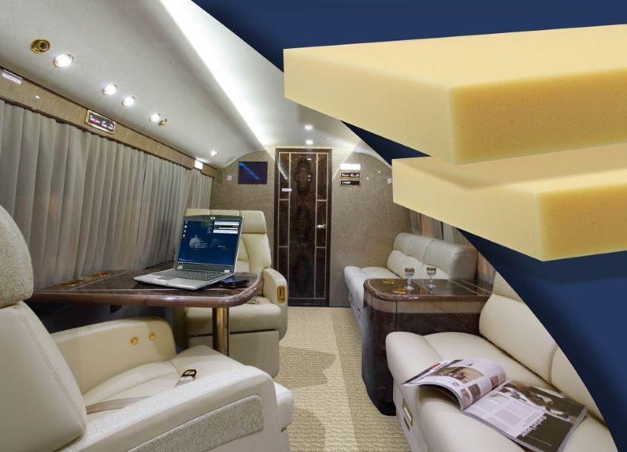
В будущем на самолетах
Внутри современные пассажирские самолеты устроены примерно одинаково — салон с рядами кресел и отделение для грузов и багажа. В будущем на самолетах, отправляющиеся в непродолжительные полеты, не будет багажного отсека, зато салон станет вместительнее. Туда спешащий пассажир сможет поместиться вместе со своими вещами — совсем как в городской автобус. Напротив, лайнеры для дальних рейсов предложат пассажирам редкий для сегодняшнего дня комфорт.Например, вместо кресла в салоне в распоряжении авиапутешественника окажется отдельная каюта с настоящей кроватью.

Slide 14
В скором будущем… Прибытие
Как только вы окажитесь в аэропорту прилета, вам останется только снова пройти паспортный и таможенный контроль по прибытию через браслет на руке .
Зона выдачи багажа разделена на так называемые цветные магнитные «карусели» по номерам рейсов. Чтобы быстро и легко найти именно свой чемодан из сотни других, пассажирам достаточно включить функцию «Багаж» на космо-браслете. Это позволит очень быстро найти свой багаж ( Действие космического притяжения только со своим багажом!). Это можно сделать очень быстро не выходя из зоны прилета.

Slide 15
В скором будущем… Пересадка
Как правило, если вы летите все рейсы одной авиакомпанией, или эти авиакомпании в одном альянсе, то вам не придется переоформлять посадочный талон и багаж в аэропорту пересадки, а только переехать на космо -скуторе на нужный выход в зоне посадки с одного самолета на другой. Тогда о багаже позаботится электронный датчик- браслет : его перегрузят мобильные-роботы с самолета на самолет. Большинство случаев потери багажа происходит именно в момент пересадки, особенно если стыковка короткая. Если же по каким то причинам багаж «отстал»не переживайте, багаж начнёт сам за себя беспокоиться и издавать специальные звуки которые направят «отстающего» в транзитную или трансферную зону.
Транзит — это когда вы продолжаете свое путешествие тем же самым самолетом и тем же самым номером рейса, но у вас есть остановка в промежуточном аэропорту, Но всё под контролем держит Космо-браслет!

Slide 16
В скором будущем…
Система регистрации , распределения пассажиров на рейс и регистрации, доставки и выдачи багажа
Специальные Космо-маячки распознают пассажира по смартфону, высылают вам GPS-данные того, куда вам нужно идти, отмечая на вашем пути все необходимые пункты аэропорта .
В аэропортах Космо- системы, направленные на улучшение обслуживания клиентов, начиная с роботов и заканчивая системами распознавания- сканирования лиц. Аэропорт будущего узнает вас, поприветствует по имени и будет точно знать, где именно вас разместить.
Роботы могут запарковать вашу машину, а затем подогнать ее прямо к выходу к моменту вашей посадки, связав ваш маршрут с номером вашего автомобиля.
Роботов, которые смогут проверять багаж и возвращать вам его спустя несколько минут после посадки.

Slide 17
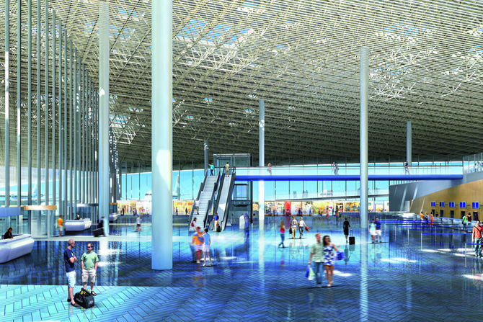
Паспортный контроль, проверка багажа и личных вещей пассажира будет проводиться одновременно и за считанные секунды. Достаточно лишь пройти через специальные ворота, оснащенные электронной системой сканирования и распознавания.

Slide 18
Система регистрации , распределения пассажиров на рейс и регистрации, доставки и выдачи багажа
Терминал аэропорта Робото - космос: привычных стоек регистрации нет, они больше не нужны , только пассажир вошёл в здание аэропорта Зеркальный потолок мгновннно считывает всю необходимую информацию о пассажире ! В большом зале стоят кабины – роботы , где можно мгновенно зарегистрироваться, взвесить свой багаж, получить посадочный и бирку на чемодан.
Регистрация мгновенная - онлайн, так что просто можно приложить штрих-код, который находится прямо на электронном браслете , (точно такой же у багажа ) Система контроля Пассажир - багаж проявляет виртуальную багажную наклейку. После чего робот- погрузчик поставит на магнитную ленту транспонтера, которая без помех доставит г

Slide 19
Система регистрации , распределения пассажиров на рейс и регистрации, доставки и выдачи багажа
Создание подвижной платформы, на которой можно закрепить грузовой или пассажирский модуль. Предполагается, что на земле такой модуль будет частью терминала аэропорта. Еще до прибытия самолета в нее загрузят багаж, а пассажиры займут свои места. Когда самолет прилетит в аэропорт, специальный подъёмник снимет с него капсулу с пассажирами и установит вместо нее новую. Сразу после этого самолет сможет снова взлететь.

Slide 20
Ресурсы:
http://alfaed.ru/kakoj-on-aeroport-budushhego.html/
lymp.as-club.ru/publ/raboty_1_go_tura/gotovye_raboty/aehroport

